Slide 1
EDUCACIÓN UNIVERSITARIA
FE Y ALEGRÍA

Slide 2
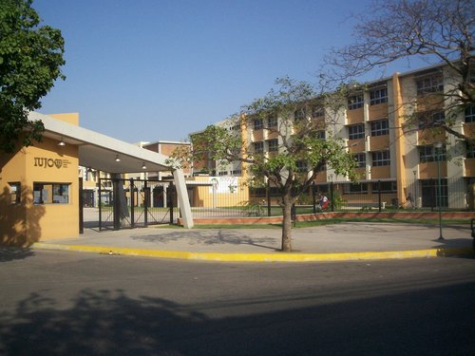
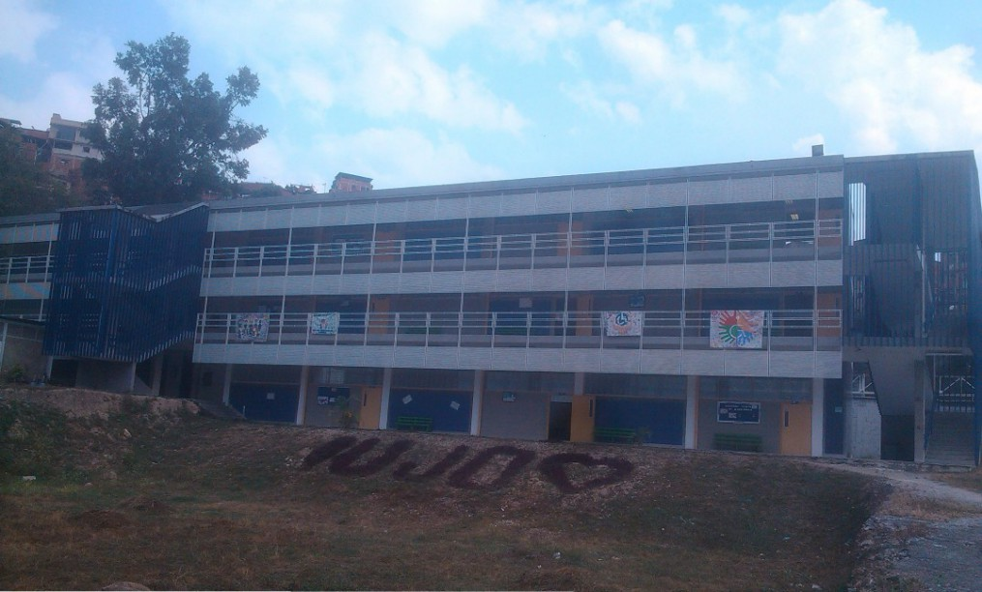
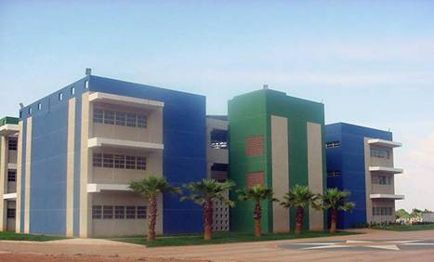
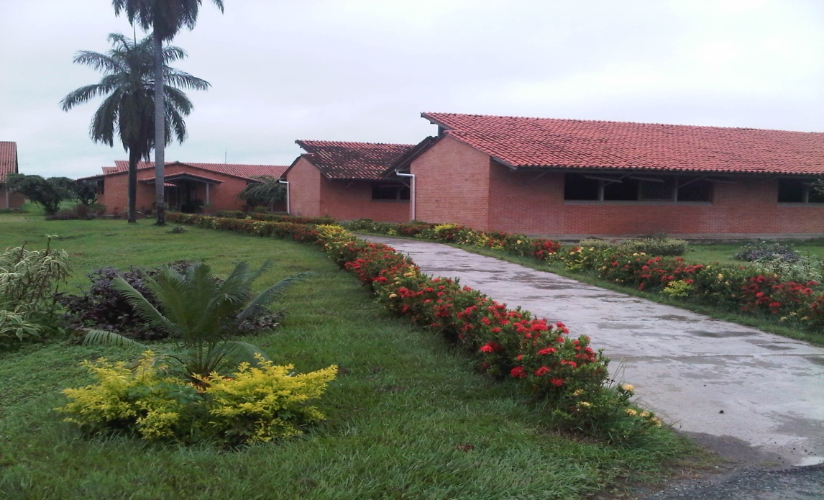
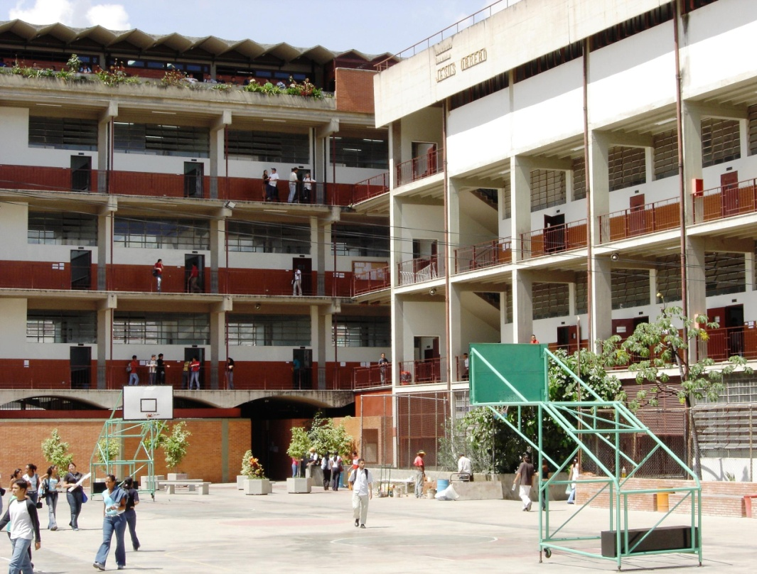
17 años construyendo la paz con el corazón en Venezuela…

Slide 3
PROGRAMA DE EDUCACIÓN UNIVERSITARIA
Está conformado por dos Institutos que forman Técnicos Superiores Universitarios y un Programa de Profesionalización que forma Licenciados en Educación.
Instituto Universitario Jesús Obrero (IUJO) sede Caracas, Ampliación (IUJO) Petare, Extensión (IUJO) Barquisimeto y Extensión (IUJO) Guanarito.
Instituto Universitario San Francisco, sede San Francisco Estado Zulia.
El Centro de Profesionalización de Fe y Alegría que es el programa para la Profesionalización de Docentes en Ejercicio. Está presente en diferentes regiones del país.

Slide 4
PROGRAMA DE EDUCACIÓN UNIVERSITARIA
Inició en Septiembre de 1998.
Atiende una población aproximada de 4.800 estudiantes en las carreras de Técnico Superior Universitario en Educación Integral, Educación Preescolar, Educación Especial, Contaduría, Administración de Empresas, Informática, Electrónica, Electrotecnia, Mecánica, Agropecuaria, Forestal y Licenciados en Educación en 25 menciones.

Slide 5
LOGROS SIGNIFICATIVOS QUE NOS HAN MARCADO DURANTE ESTOS 17 AÑOS
La formación socio política y en valores
Liderazgo, sensibilidad social e incidencia en la vida pública: cruzando fronteras, optando por el más necesitado.
Espiritualidad Ignaciana como experiencia de vida y espacio de crecimiento humano y compromiso con la transformación social. Construcción del sujeto a través de la formación integral en un esfuerzo coherente en el sentir; pensar y actuar.

Slide 6
LOGROS SIGNIFICATIVOS QUE NOS HAN MARCADO DURANTE ESTOS 17 AÑOS
La educación popular de calidad como apuesta a la excelencia profesional de la educación técnica universitaria formando sujetos competentes, comprometidos, compasivos y conscientes
Acompañamiento como característica destacada del modelo educativo.
La contextualización de la educación con la realidad.
La posibilidad de ofrecer una educación para la reflexión, el cambio y la construcción de conocimiento a partir de la experiencia vivida.

Slide 7
CONTRIBUCIÓN AL FORTALECIMIENTO DE LA MISIÓN APOSTÓLICA DE LA PROVINCIA
Desde la propuesta académica:
Contextualizada, en constante revisión y actualización, buscando dar respuestas a los retos que plantean las distintas realidades.
Que atiende directamente a los sectores populares, ofreciendo una Educación Integral y de Calidad.
Siendo referente de Educación Universitaria a nivel nacional e internacional.

Slide 8
CONTRIBUCIÓN AL FORTALECIMIENTO DE LA MISIÓN APOSTÓLICA DE LA PROVINCIA
El trabajo Pastoral: fortalece la misión Apostólica en todos los aspectos.
Hemos contribuido en correspondencia con la Misión, la Visión, y los Objetivos con una Pastoral que dinamiza procesos personales y comunitarios, favoreciendo espacios de encuentro, de oración, de celebración, que fortalecen el crecimiento en la y el compromiso cristiano.
Fortalecimiento de valores del evangelio en todos los participantes de la comunidad universitaria.
La presencia de los Jesuitas en nuestros centros ha favorecido la construcción de la vida espiritual de los laicos.
Promoción y vivencia de la espiritualidad ignaciana

Slide 9
CONTRIBUCIÓN AL FORTALECIMIENTO DE LA MISIÓN APOSTÓLICA DE LA PROVINCIA
La inserción social y apostólica:
El trabajo permanente por crear una cultura de Paz y de Apuesta por la vida.
La organización, participación y aporte en la construcción del Tejido Social en las distintas comunidades.
El Servicio Comunitario con proyectos concretos de rescate de espacios públicos, aprendizajes, responsabilidad social, compromiso ciudadano y vivencia de una cultura de paz y de vida.

Slide 10
APRENDIZAJES SIGNIFICATIVOS
Organización, trabajo en equipo, solidaridad efectiva, reconocimiento del otro.
Compromiso social y político y lucha por la justicia y la equidad.
La importancia del “Trabajo de formación de generación de relevo” garantizando la permanencia de la obra.
El servicio como aporte a la construcción del reino: En todo amar y Servir como sello de formación.
Ejercicios Espirituales como propuesta siempre actual de crecimiento humano, espiritual , de transformación personal y social.

Slide 11
APRENDIZAJES SIGNIFICATIVOS
6. El MAGIS como reto permanente de formación, de crecimiento en la fe y compromiso con la justicia y la Paz
7. Nuestra vocación laical con un fuerte sentido de pertenencia a la Iglesia y compromiso con la obra desde la comunión y la participación.
8. Acompañamiento y cuidado permanente de cada uno de los que formamos parte de la obra.
9. Una administración con austeridad espléndida que genera “credibilidad y transparencia”, permite las alianzas y el manejo adecuado de los recursos.

Slide 12
Fortalezas Debilidades
Personal con Identidad y
Compromiso.
Clima organizacional
Sinergia como proceso para buscar soluciones.
Apoyo del sector privado
La Espiritualidad como oportunidad de alimentar el SER (Ejercicios Espirituales. Convivencias, momentos de Oración) -
Credibilidad y aceptación de nuestros Egresados como personas con una Formación integral.
Deficientes recursos presupuestarios
Alta rotación del personal.
Lentitud en la capacidad de respuestas.

Slide 13
ÉNFASIS, RETOS Y PROYECTOS
Trabajar en la formación de la familia.
Fortalecer la educación para la productividad y el emprendimiento.
El PLIUL como alternativa de formación para nuestros jóvenes.
Seguimiento a las propuestas del trabajo con los jóvenes
Fortalecer los proyectos que orienten hacia la valoración de la vida.
Formación en la prevención, conservación y ecología.
Plan de formación y participación en Ejercicios Espirituales para el personal y estudiantes.
Desarrollo de proyectos para la sostenibilidad.
Ampliar la oferta académica a través de diplomados, cursos de extensión, capacitación.
Ampliar y fortalecer el equipo de la DNES, los institutos y profesionalización.
Situación de la carrera de educación.

Slide 14
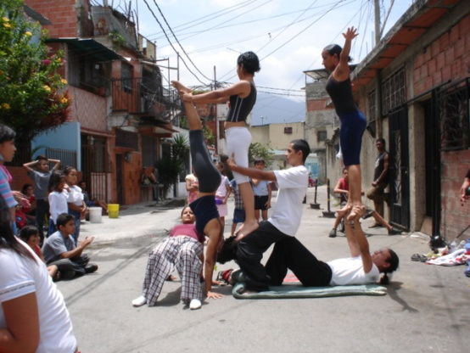
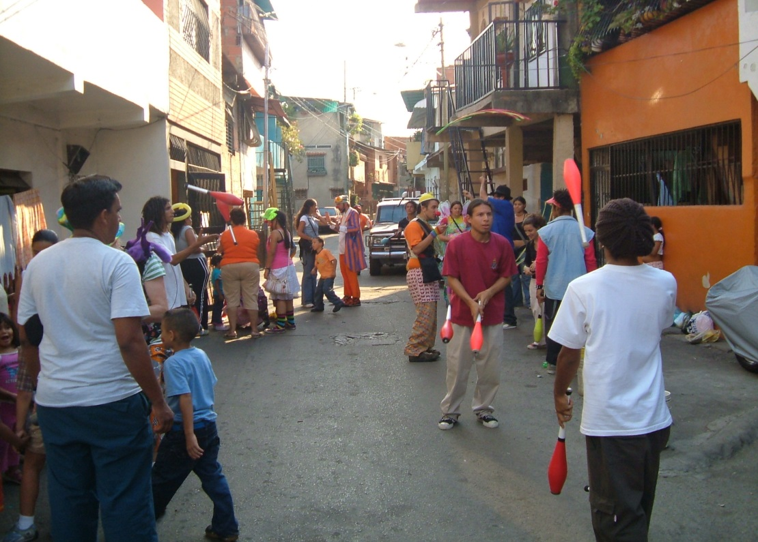
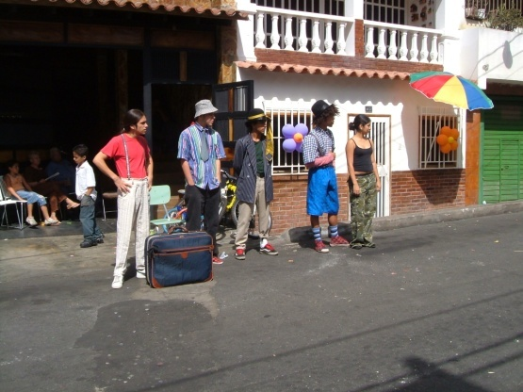
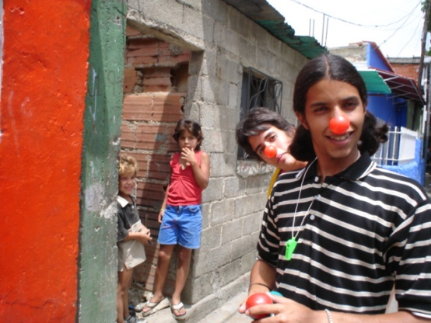
Gracias

